Slide 1
４人版リバーシYoninの解析
情報論理研究室
1110370080 藤本 侑花

Slide 2
研究の背景・目的
２人版リバーシ
↓
４人版リバーシYonin
拡張
性質の変化？
Notes:
Yonin リバーシは 2 人版リバーシを拡張したものである。このようにゲームを拡張することにより、新たなゲームとして生まれ変わる ことができる。拡張することによって生まれた変化や性質はどのようなものがあるのか解析していく。

Slide 3
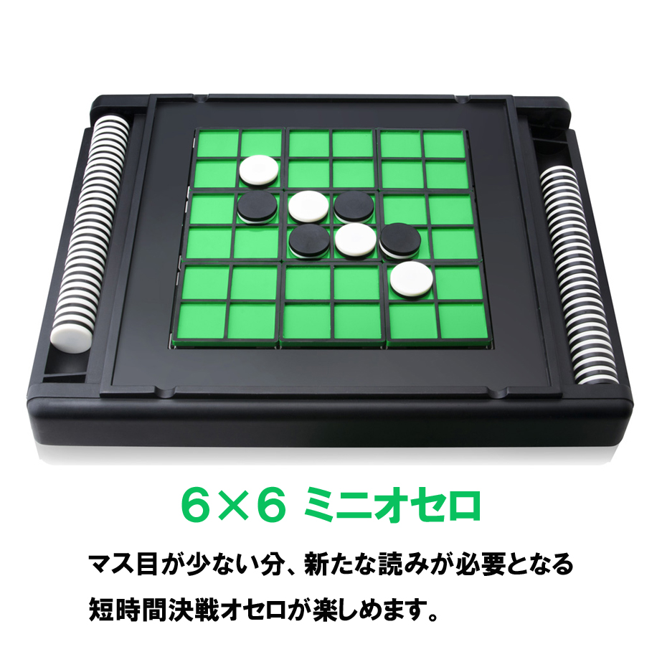
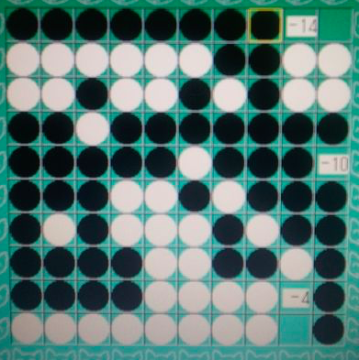
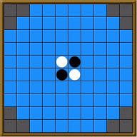
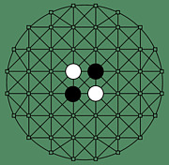
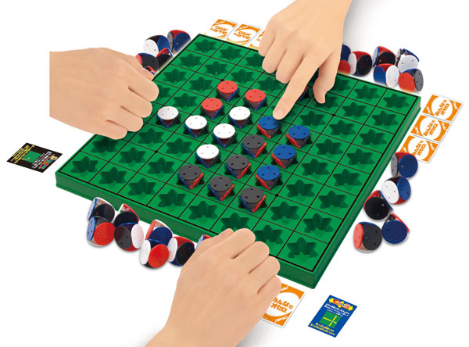
リバーシのバリエーション
ミニオセロ
グランドオセロ
88オセロ
ニップ
みんなでオセロ
など
http://www.megahouse.co.jp/megatoy/products/item/698/
http://tanakatokai.seesaa.net/article/226555987.html
http://www6.plala.or.jp/nabesoft/nbrev/derivative.html
http://mixi.jp/view_community.pl?id=6095409
http://www.megahouse.co.jp/megatoy/products/item/1139/
Notes:
ミニオセロ：6×6
グランドオセロ：10×10
88オセロ：10×10から各角から３コマずつ取り除く
ニップ：盤面を円状にすることによって角をなくし 終盤でも逆転できるようにした
みんなでオセロ：四面体の石

Slide 4
Yoninについて

Slide 5
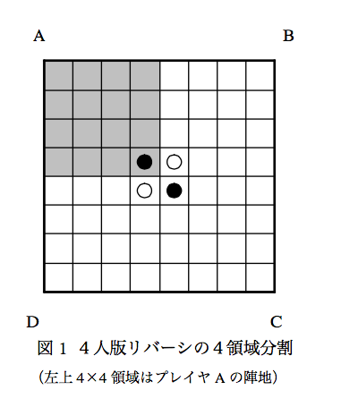

盤・陣地
図のように８×８のマスを４×４サイズの４領域に分割する
４人のプレイヤ（A.B.C.D）を図のように配置し、分割させた４×４領域をそれぞれの陣地とする

Slide 6
配置・順番
順番は時計回りか反時計回り
試合の途中でプレイヤをとばしたりせず、順に隣のプレイヤに移行する。
対面のプレイヤとは石の色が同じである。

Slide 7
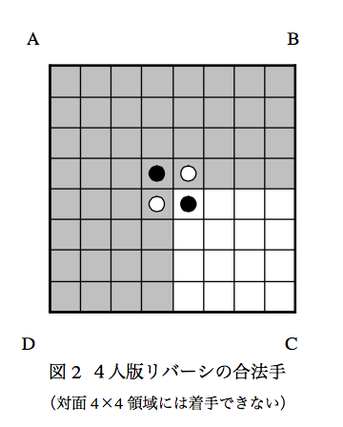
着手
リバーシのように、相手の色の石を自分の色の石で挟む
ただし対面するプレイヤの陣地内に着手することはできない

Slide 8
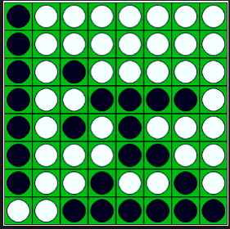
勝敗の判定
A
B
D
C
http://blogs.yahoo.co.jp/daigoroo_blog/38046645.html
ゲーム終了時の陣地４×４領域内に
存在する自分の色の石の多さで勝敗を決める。

Slide 9
研究内容
Yoninの性質を実験的に評価するために異なる戦略のAIを作成した。
Notes:
評価マップ：盤面の各マスに価値 を設定 し、マスに自分の石が置かれている場合は評価に価値を足し、相手の石がおかれている場合は評価から価値を 引くというものである。通常のリバーシでは角のマスの価値を高く、角に隣接するマスの価値を低く設定する のが良いとされている

Slide 10
リバーシについての着手選択の手法
評価値マップ
局面の評価
一定手数の先読み
定石データベース
対戦データベース
終盤での完全読み
など
Notes:
局面の評価：石の位置、石同士の繋がり具合等を数値化し、有利不利を点数化する方法 である。
一定手数の先読み：可能な範囲で一定数の先の手を読み、その手から作られる局面の評価値を求め、最も評
価値が高い手を採用することである。
定石データベース：リバーシの定石をデータベース化し、各局面で有効な定石があればそれに従って打つという手法である
対戦データベース：過去の対戦において、その手が有効であったかどうかを対戦結果から判定し、 データベースに蓄える。
終盤での完全読み：ゲーム終盤になるとそこから勝負が付くまでの手数が少なくなり、また指せる手が限定されてくるため、読み切ることが可能となる。
終盤から得られる全ての局面を
読み、最も点数の高くなる手を指すのが完全読みである

Slide 11
評価値マップ
盤面の各マスに価値を設定
自分の色の石：足す
相手の色の石：引く
角の評価値は高く、隣接するマスは低い

Slide 12
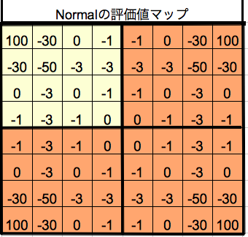
ＡＩ戦略

Slide 13
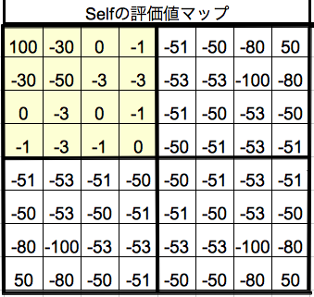
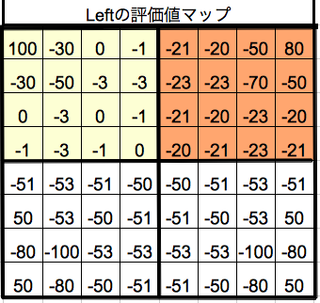
ＡＩ戦略

Slide 14
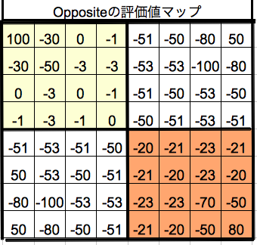
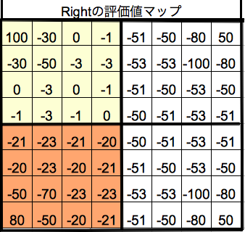
ＡＩ戦略

Slide 15
実験
作成した戦略とランダムに手を打つプログラムを総当たりで１００回対戦させる。
プレイ順に有利不利があるのか検証するためにSelfのプレイ順を変えて、ランダムのプログラムと対戦させる。

Slide 16
実験結果①
32
2.8
2.6
30
2.4
2.5
27
2.2
19
22
作成した戦略とランダムに手を打つプログラムを総当たりで１００回対戦させる。

Slide 17
実験結果②
プレイ順に有利不利があるのか検証するためにSelfのプレイ順を変えて、ランダムのプログラムと対戦させる。
36
2.4
2.5
35
2.1
2.1
32
32
31

Slide 18
結果
SelfとOppositeが他の戦略より順位が高かったのは同じ色の石を使用していたからなのではないかと考えられる。これはYoninの最大の特徴だといえる。
プレイヤの人数が増えれば順番で順位に変化がでると考えていたが大きな変化はなかった。
Notes:
自らの利益を最大化するためには、対面のプレイヤと自然と協調関係が構築されることを考慮していかな ければならない。そしてこれが 4 人版リバーシ Yonin の最大の特徴だと言えるだろう。

Slide 19
今後の課題
今回は簡単なプログラムだったので、先読みの深さが小さく正確な結果が出ていない。従って先読みの深さを変化できるプログラムを作るのが課題である。

Slide 20
ご清聴ありがとうございました。

Slide 22
局面の評価
石の位置、石同士の繋がり具合等を数値化し、有利不利を点数化する方法である。

Slide 23
一定手数の先読み
可能な範囲で一定数の先の手を読み、その手から作られる局面の評価値を求め、最も評価値が高い手を採用することである。

Slide 24
定石データベース
リバーシの定石をデータベース化し、各局面で有効な定石があればそれに従って打つという手法である

Slide 25
対戦データベース
過去の対戦において、その手が有効であったかどうかを対戦結果から判定し、 データベースに蓄える。

Slide 26
終盤での完全読み
ゲーム終盤になるとそこから勝負が付くまでの手数が少なくなり、また指せる手が限定されてくるため、読み切ることが可能となる。
終盤から得られる全ての局面を
読み、最も点数の高くなる手を指すのが完全読みである

